Slide 1
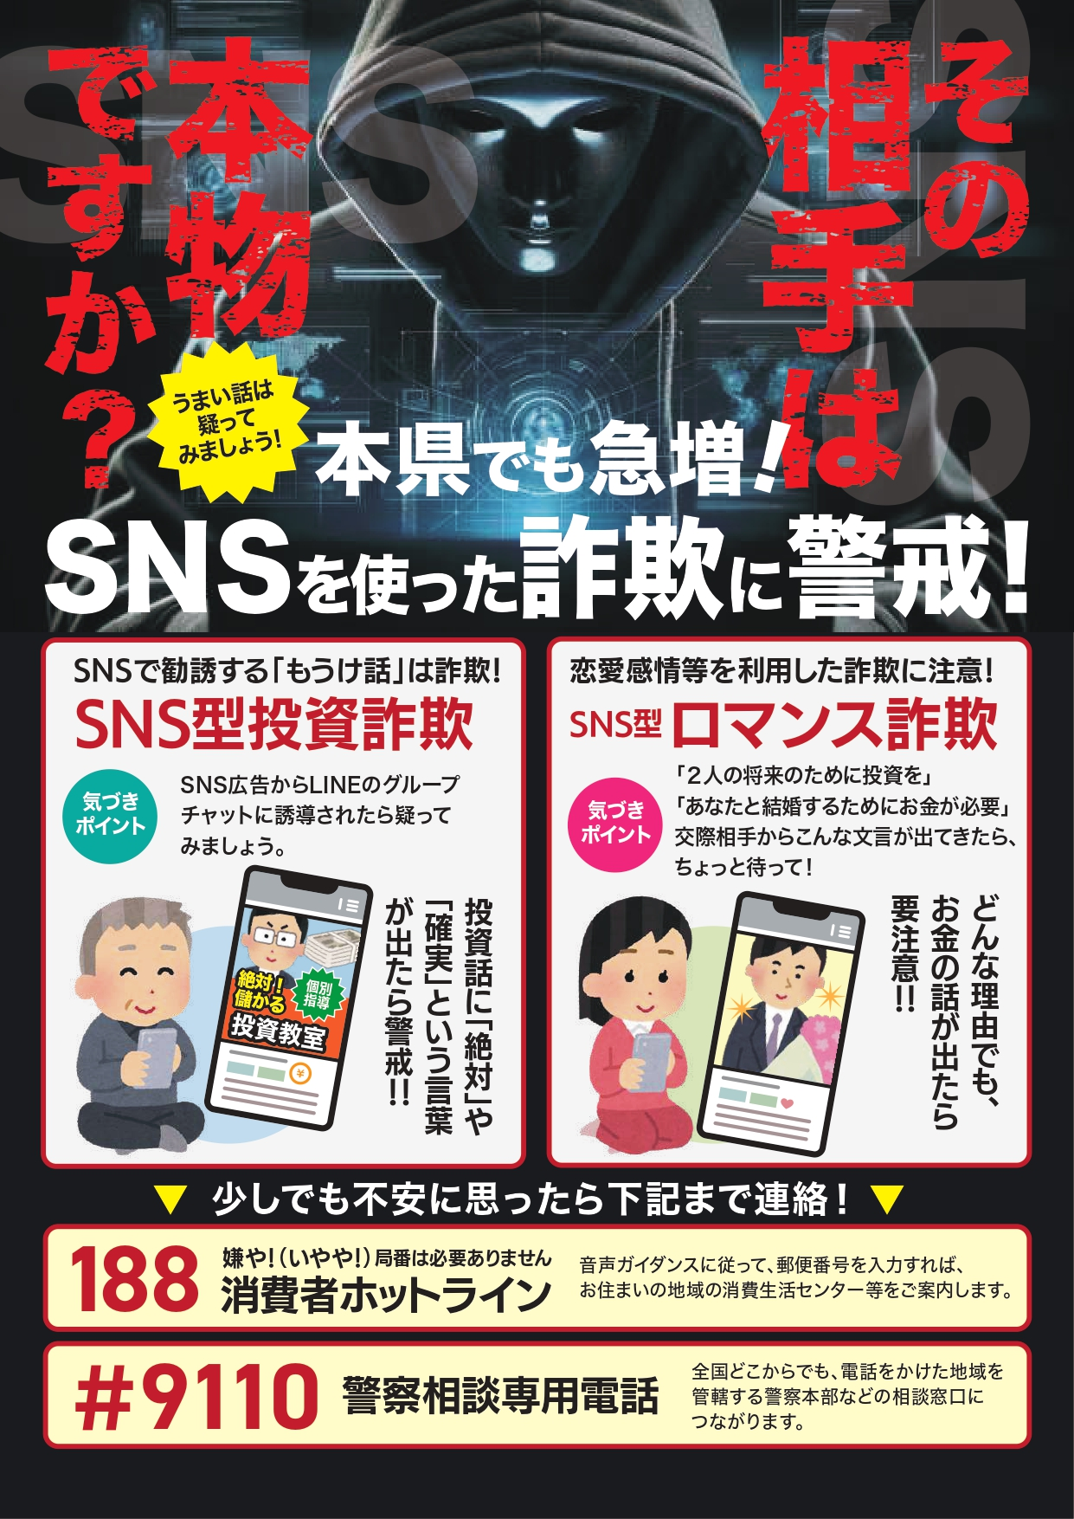
○○消費生活センター 徳島県警察 とくしま消費者見守りネットワーク

Slide 2
